Slide 1

九
第讲
远程教学中的课程设计与开发

Slide 2
主要内容
远程学习资源的设计与制作
远程学习资源概述
资源库的建设
1
2
3

Slide 3
1
远程学习资源概述
1.1 远程学习资源的概念
1.2 远程学习资源的分类
1.3 网络课程的定义
1.4 网络课程的组成
1.5 网络课程的设计维度
第一部分
PART 1
2
3

Slide 4
1
远程学习资源概述

Slide 5

1.1
远程学习资源的概念
实施现代远程教育工程形成开放式的教育网络，构建终身学习体系，是充分利用和优化我国教育资源，普及与提高全民素质，降低教育成本与让全民享有充分受教育权利的一次重大工程。

Slide 6

1.1
远程学习资源的概念
是教育资源的一个子范畴
是泛指一切便于远程学习、教学、及管理的资源总称
现代远程教育资源特指实施现代远程教育所涉及的资源总称
狭义地理解，一般指网络学习、网络教学中所涉及的数字化形式的学习材料，如网络课件、网络课程、专题学习网站、学习资源库等

Slide 8
2
远程学习资源分类

Slide 9
1.2
远程学习资源分类
媒体素材
试题试卷库
课件及讲义
案例
文献资料
虚拟实验或操作环境

Slide 10
1.2
远程学习资源分类——媒体素材
包括文本素材、图形（图象）素材、音频素材、视频素材和动画素材文本素材、图像素材、音频素材、视频素材和动画素材。

Slide 11
1.2
远程学习资源分类——试题（试卷）库
组织起来的试题的集合和相应的统计分析工具，即各学科的试题库、资料库等，它能够为学习者提供日常或阶段性的测验，让学习者了解、检验自己的学习效果和对所学知识的掌握程度。
所有学科的网络题库，都应遵循经典测量理论的指导，要严格按照经典测量理论的数学模型开发题库管理系统、组织试题；给学习者创建一个教与学的统一、学与用的结合空间，把解题的过程变为一个思维能力训练的过程，营造一个研究性学习的氛围。

Slide 12
1.2
远程学习资源分类——课件及讲义
针对学习中的某些重点、难点以及教学过程中需要阐明的某些现象、实验和理论，而制作的小型课件，它们的特点是容量小、针对性强、使用灵活。小型课件库就是按一定知识点将这些小型课件组织起来，既自成体系，又能独立使用。学习者可以根据自身的学习情况，有选择的观看、学习这些小型课件，教师也可根据教学的需要，从中挑选课件供上课使用，也可以此为基础制作该学科的课程课件。
网络课件库中的软件，要求能够自成体系，又能独立使用。

Slide 13
1.2
远程学习资源分类——课件及讲义
短小
一般教师可以操作
形式灵活

Slide 14
1.2
远程学习资源分类——案例CASE
是指有现实指导意义和教学意义的代表性的事件或现象。
编写案例时，至少包含以下几部分内容：
  事实描述：案例发生的现象描述、原因、经过等，要求内容真实、详尽。
  相关背景资料：介绍案例发生的大环境的背景资料。
  分析与评价：由领域专家给出的分析和评价，要切中主题，有实际导向意义。
  相关应用领域：案例可应用的场合或领域。
  教学建议：案例在教学中使用的方法、注意事项和建议。

Slide 15
1.2
远程学习资源分类——文献资源库
文献资料指有关教育方面的政策、法规、条例、规章制度，对重大事件的记录、重要文章等。入选的文献资料必须符合如下要求之一：
文献资料必须是正式的国家机关发布的相关文件。
必须是具有广泛影响的文章。
必须是重大事件的记录，事件必须具有重大的历史意义。

Slide 16
1.2
远程学习资源分类——虚拟实验或操作环境
虚拟实验是指借助于多媒体、仿真和虚拟现实（又称VR）等技术形成的可辅助、部分替代甚至全部替代传统实验各操作环节的相关软硬件操作环境，实验者可以像在真实的环境中一样完成各种实验项目，所取得的实验效果等价于甚至优于在真实环境中所取得的效果。

Slide 17
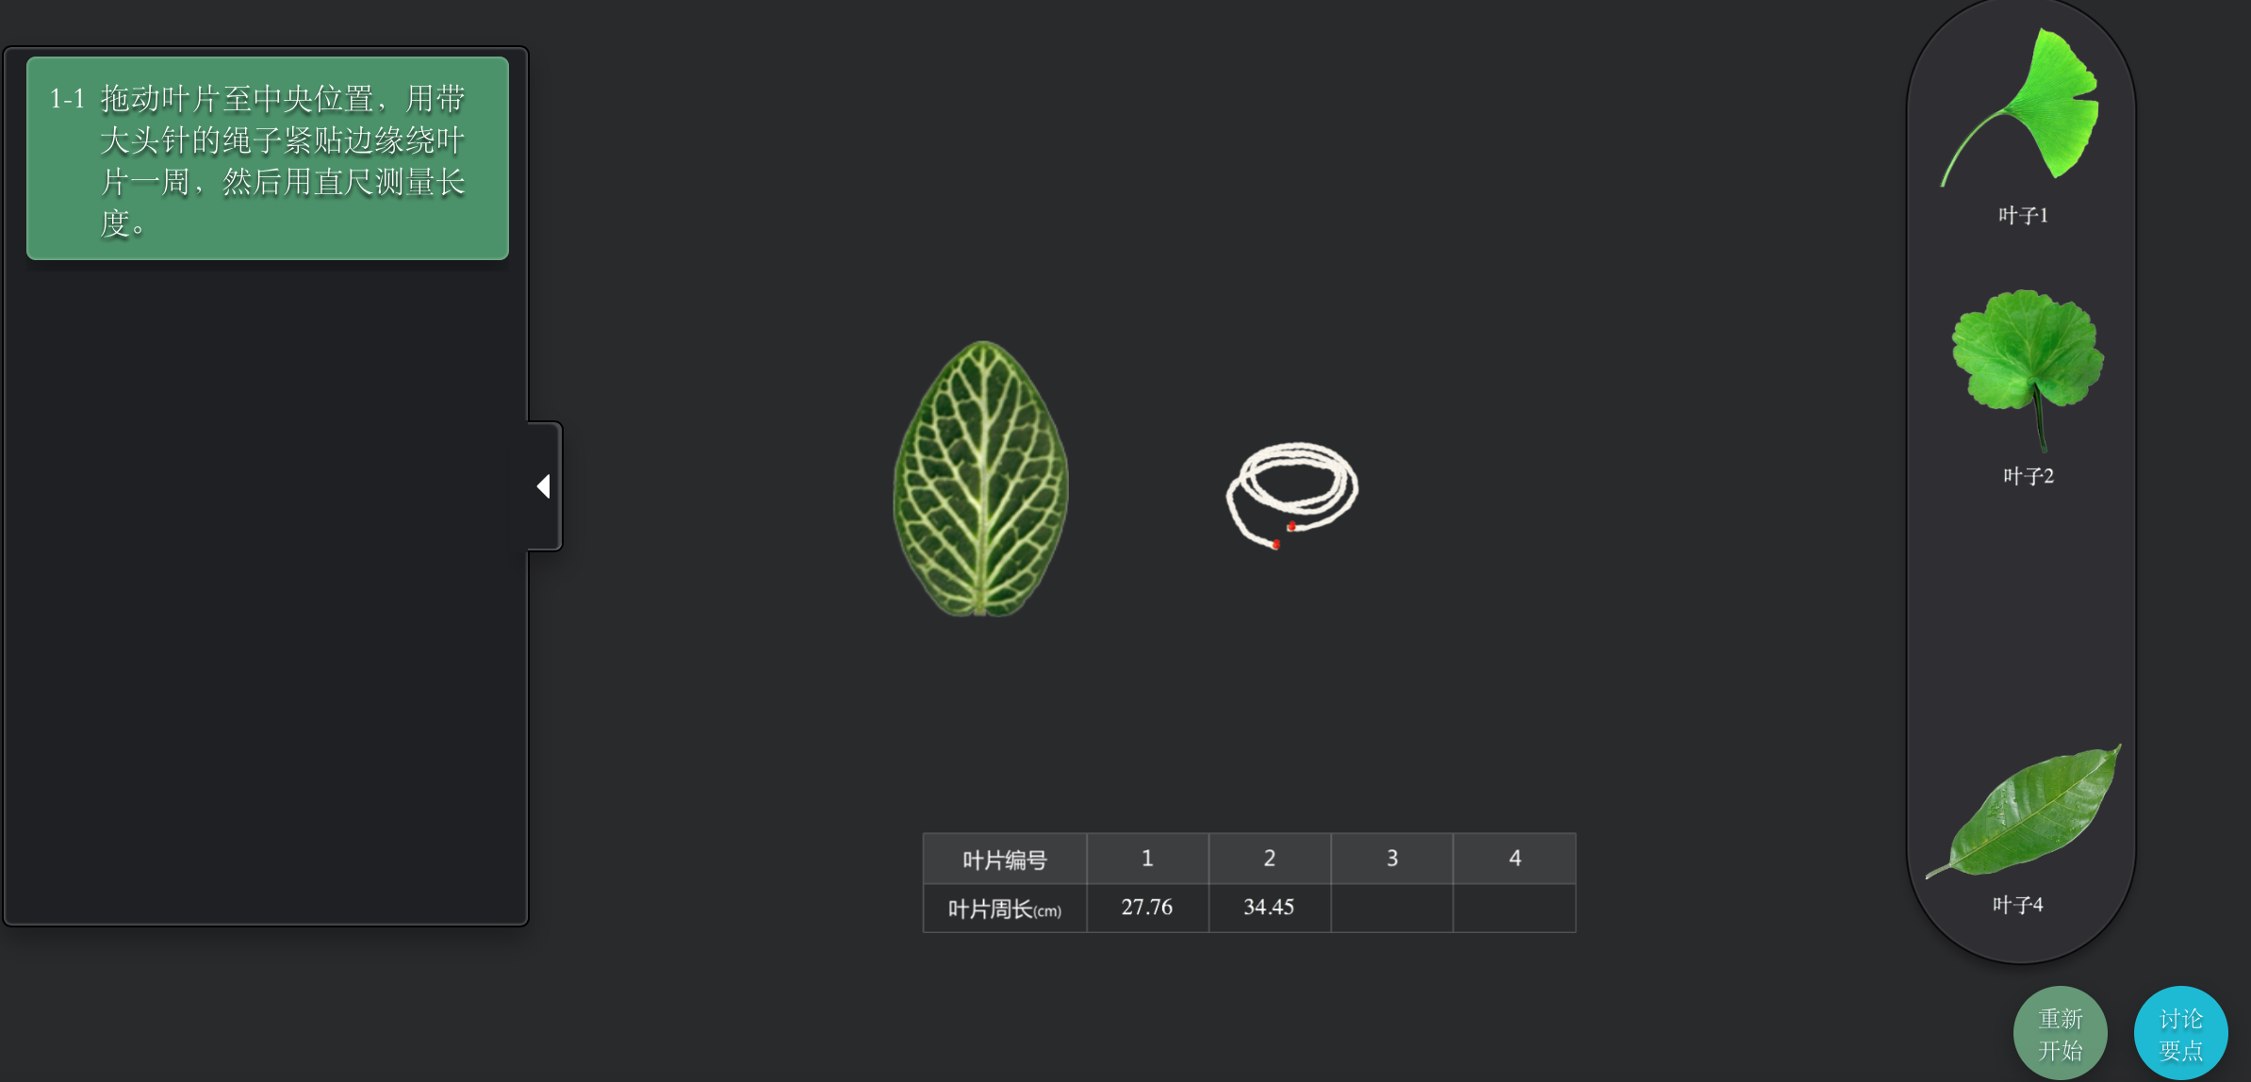
1.2
远程学习资源分类——文献资源库

Slide 18
2
远程学习资源的集成

Slide 19

1.3
网络课程的定义
《现代远程教育资源建设技术规范》2000年
网络课程是通过网络表现的某门学科的教学内容及实施的教学活动的总和，它包括两个组成部分：按一定的教学目标、教学策略组织起来的教学内容和网络教学支撑环境。

Slide 20
1.3
网络课程的组成
结构化的知识展示
包含相关的资源
协作交流的功能
自我评测的系统
网络课程（整合学习资源）

Slide 21
1.3
网络课程的组成
1 课程信息
2 课程学习内容和学习指导
3 交互活动及工具
4 评价和反馈
5 学习工具
6 课程学习导航

Slide 22
1.4
网络课程的设计维度
符合学科和学习者的特点和教学需求。
教育性
设计
传输速度快，运行稳定，使用简便。
技术性设计
美观，可视性强，布局合理。
艺术性设计

Slide 23
1
第二部分
PART 2
远程学习材料的设计与制作
2.1 远程学习材料的教学作用
2.2 远程学习材料设计的原理
2.3 远程学习材料的编制方法
2
3

Slide 24
1
远程学习材料的教学作用

Slide 25

2.1
远程学习材料的教学作用
在许多开放大学，最大的投资项目并不是技术开发，而是自主学习材料的开发
在远程教育中，虽然也有教科书，但没有了教师的讲授，由谁来教教科书呢?用什么来替代教师对教科书的讲解呢?这就是网上学习材料，这是一种自主学习的材料，良好的网上学习材料具有替代课堂教学中教师的教学计划、备课及讲课的作用。因此可以说在远程教育中，网上学习材料要起到替代课堂教学中教师的作用。

Slide 26
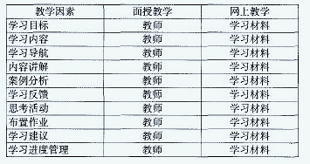
2.1
远程学习材料的教学作用
远程学习材料要替代课堂教学中教师的作用

Slide 27

2.1
远程学习材料的教学作用
在远程教学中，面授教学中的教师作用主要通过自主学习材料来替代，再通过辅导教师的助学，让学生达到与接受面授教学同样的效果。
远程教学中学习材料的制作是学生学习成功的关键因素之一。

Slide 28
2
远程学习材料设计的原理

Slide 29
2.2
远程学习材料设计的原理
2.2.1 学习内容的编排要适合远程学习者独立自主的学习
远程学习材料的编排，要充分体现课堂教学中教师讲课的特点
  对理论和原理进行系统和详细的说明；
  用通俗易懂的实例来解释和阐述原理；
  采用亲切、友好、互动的方式来编排学习内容；
  把学习材料的内容分成不同的段落，方便成人学习者利用小块的闲暇时间学习相对整体的内容；
  尽量用图解等直观方式帮助学习者掌握学习内容；
  采用思维图进行章节的总结，帮助学习者从整体上掌握学习内容。

Slide 30
2.2
远程学习材料设计的原理
2.2.2 学习内容的制作要促进学习者的交互学习
在远程教育交互理论中，“学习者与学习内容的交互”是其首要的交互。编写的学习内容能够引起学习者和学习内容的交互，这在在线教学中尤为重要。

Slide 31

2.2
远程学习材料设计的原理
2.2.3 学习内容的选择要结合学习者的实践
研究表明，经验式学习是成人学习的有效方法。在学习者进行理论学习时，如果能将理论与学习者的经验结合起来，就能取得良好的学习效果。

Slide 32
2.2
远程学习材料设计的原理
2.2.4 学习内容的组织可适当采用基于问题的学习
基于问题的学习就是通过网上学习材料设计者精心设计的问题， 以问题为焦点，要求学生通过网络进行协作学习，提出解决问题的思路和途径，在解决问题的过程中掌握知识，并获得解决实践问题的经验，逐渐形成自主学习和终身学习的能力。

Slide 33
2.2
远程学习材料设计的原理
2.2.5 学习内容的呈现可采用多种学习媒体
网上学习材料媒体形式是灵活多样的，为学习者提供多种媒体的学习材料，能使网上学习者的学习更加灵活、丰富、有效。

Slide 34
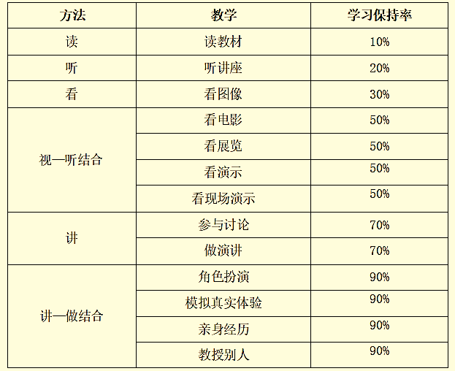
2.2
远程学习材料设计的原理
表：成人学习方法和学习保持率
在设计制作远程学习材料时，应尽可能开发多种媒体的学习材料，提高学习者的参与程度，增加学习者的学习兴趣，提高学习者的学习效果。

Slide 35
3
远程学习材料的编制方法

Slide 36
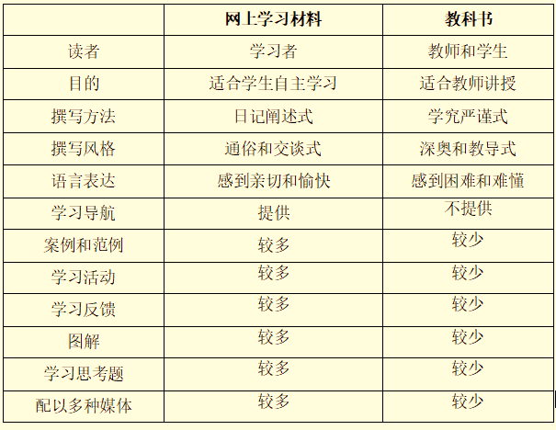
2.3
远程学习材料的编制方法
2.3.1 网上学习材料的特征及与教科书的差异

Slide 37
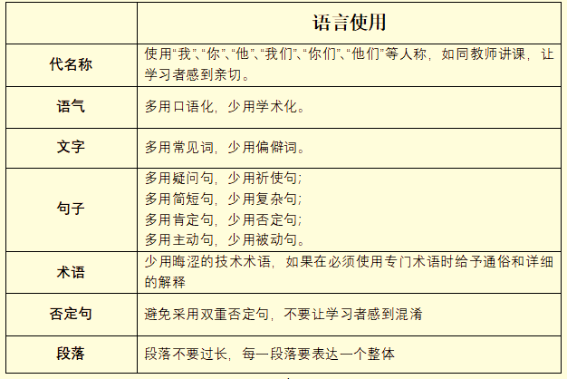
2.3
远程学习材料的编制方法
2.3.2 网上学习材料撰写的语言使用
在网上学习材料撰写中，语言的表达应该遵循通俗性原则。

Slide 38
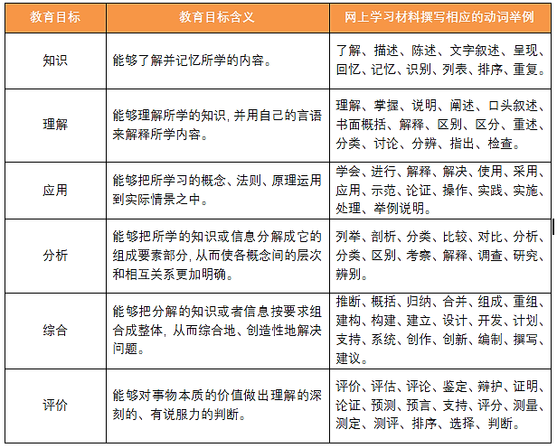
2.3
远程学习材料的编制方法
2.3.3 网上学习材料撰写的动词使用
学习材料编制中，根据不同的学习目标，需要采用与之相应的明确的动词，合适的动词使用能够让学习者清楚地了解学习目标。

Slide 39
2.3
远程学习材料的编制方法
2.3.4 网上学习材料编制中的图表使用
网上学习材料编制的原理之一是采用图解的方式，让学习者一目了然，易于理解和掌握。具体形式需要根据学习内容而定。
2.3.5 考虑界面设计、学习资源设计和教学策略设计

Slide 40
2.3
远程学习材料的编制方法
案例分析
《远程学习方法与技术》
《可汗学院》
  设计原理体现
  具体设计方法

Slide 41
1
远程教育资源建设
3.1 远程教育资源建设综述
3.2 远程教育资源的分类建设
3.2.1 远程教育资源库建设
3.2.2 远程教育课程建设
3.3 远程教育资源建设研究趋势
第三部分
PART 3
2
3

Slide 42
3.1
远程教育资源库的概念
在远程教育系统中，以提供给学生、教师或管理人员各种具有检索功能的数字化或非数字化资源集，其一般没有完整的教学过程和教学策略，资源之间也没有复杂的逻辑结构关系。
现在一般专指存储在计算机网络上可远程存取的数字化信息，包括素材库、题库、网络课件库、网络课程库、案例库、电子直播教案、VBI课件、VOD点播课件等。

Slide 43
3.1
我国远程教育资源库建设的现状
“有路无车、有车无货”
资源制作水平有限，有一定数量但质量尚有待提高
小规模，分割式的资源建设，重复低水平建设情况严重
使用情况较局限，资源的共建共享情况较差

Slide 44
3.1
我国远程教育资源库建设的现状
教育资源建设是教育信息化的基础，是需要长期建设与维护的系统工程。由于教育资源的复杂性和多样性，使得人们对它的理解各不相同，便会出现大量不同层次、不同属性的教育资源，因而不易管理和利用。为了更有效地建设好各级各类教育资源库，促进各资源系统之间的数据共享，提高教育资源检索的效率与准确度，保证资源建设的质量，制订教育资源建设规范是十分必要的。
现代远程教育工程建设的核心是教学资源建设。

Slide 45
3.2
远程教育资源库的分类
教学资源库、
学习资源库、
多媒体素材资源、
管理资源库
素材库、题库、
网络课件库、
网络课程库、案例库、
电子直播教案、
VBI课件、
VOD点播课件
按内容划分
按功能划分
按媒体类型划分
按特性划分
开放型资源库、
非开放型资源库
传统模拟型、
网络数字化型

Slide 46
3.2
远程教育资源建设的四个层次
素材类教育资源建设
网络课程建设
资源建设的评价
教育资源管理系统的开发

Slide 47
资源建设四层次的关系
在这四个层次中，网络课程和素材类教育资源建设是基础，是需要规范重点和核心；
第三个层次是对资源的评价与筛选，需要对评价的标准规范化；
第四个层次是工具层次的建设，网络课程和素材类资源的具体内容千变万化，形式各具特色，对应的管理系统必须适应这种形式的变化，充分利用它们的特色 。

Slide 48
3.2.1
远程教育资源建设的过程
国家级高质量资源库建设是个非常复杂的系统工程，其主要工作是对资源的征集与开发，但决不仅仅是对资源的征集与开发，而应同时注意四个环节：研究、开发、应用和评价。

Slide 49
3.2.1
远程教育资源建设的过程
1、研究
不注意对资源建设内容、开发方法、技术规范和评价体系的研究，资源建设就会迷失方向，就不能保证内容的高层次、高质量，就不能保证资源库建设的高水平、高标准，就难以跟踪和赶上国际先进水平，就无法保证资源库建设的权威性。
2、开发
包括资源开发和技术开发两个方面，资源开发包括对国内外各种教学资源的收集、审查、筛选、优化、整合等工作；技术开发则包括对资源内容进行管理和整合的技术支持以及将部分资源转化为产品（如：CD盘或VCD、DVD）的开发工作。
3、应用
不适用的资源是毫无价值的，资源库的开发者绝对不能只管开发，不管应用，开发出的资源一定要有试用过程和使用调查。
4、评价
对试用过程和使用调查的结果要组织有关专家（最好是学科专家和教育技术专家）进行评价，以便从中发现问题、总结经验，不断改进与完善资源的开发与建设工作。

Slide 50
3.2.1
教育信息资源建设的具体步骤
1. 内容规划：
确定资源建设的具体内容。确定教育信息的学科范围、按教学大纲和课程目录的顺序划分各学科要建设的资源的详细内容。
2. 确定标准：
根据国家教育部现代远程教育办公室颁布的《现代远程教育资源建设规范》确定资源建设的标准，必须细化到对资源每个属性的具体要求，以便于操作。
3. 编制评价指标：
编制资源的评价指标主要是作为后期“资源建设专家组”和“各学科工作小组”对征集上来的资源进行审查、分类的依据。此外，明确评价标准有利于保证资源的质量。

Slide 51
3.2.1
教育信息资源建设的具体步骤
4、资源建设培训：
对资源建设有关人员（如老师、技术组人员）进行有针对性的培训，使各部分人员掌握工作的技术细节，明确资源建设项目的目的、任务和整体实施计划等。
5、资源征集：
分配资源征集任务，并向各个部门下发。在任务分配时要考虑到各个地区、各个学校和任课教师的长处与特色，尽可能最大限度的发挥其优势，保证资源征集的完善与成功。
6、资源审核：
由资源建设领导小组组织资源建设专家组及各学科工作小组、技术小组按照已定的“资源评价指标”对征集到的资源进行审核、筛选、优化、整合并确定资源的等级和价格。
7、资源入库：
利用计算机网络技术，批量或单个将资源存入数据库中，在入库时要对资源的所有属性进行预校验，确保资源库中数据的精确性。

Slide 52
我国网络教育技术标准体系
教育部领导敏锐地意识到制订我国网络教育技术标准的重要性和迫切性，于2000年10月指令科技司组织力量研制现代远程教育技术标准，并且于2001年初成立了现代远程教育技术标准化委员会，2002年初更名为教育部教育信息化技术标准委员会，2002年经国家标准化管理委员会批准成为全国信息技术标准化技术委员会教育技术分技术委员会（以下简称“标委会”），授权承担教育技术相关标准的研制、认证和应用推广工作。

Slide 53
我国网络教育技术标准体系
我国的CELTS标准体系目前包括28个项目，根据各项子标准的作用范围又分为通用规范与专用规范两大类：通用类规范具有广泛的适用面，给标准用户留有较多的发展余地，允许他们在遵从统一的基本框架下选择及改制一些数据项目；专用规范是针对某一特定领域的，具有更强的约束力。

Slide 54
教育资源库的建设观念
需求观
系统观
规范观
开放观
动态平衡观

Slide 55
需求观
建设教育信息资源库的目的是要为教育服务，因而无论在内容还是功能上都应充分考虑教育的需求，使学生、教师和其他教育工作者能方便及时的获取所需信息，具有可利用性。在了解用户需求的基础上，必须进行反需求分析，即结合实际情况，从更加专业的角度对用户提供的需求信息进行科学的分析和表述。

Slide 56
系统观
资源库建设是一个系统工程，教育作为一项国家事业，要综合政策法规、硬件配置、人力统筹等来考虑各个因素之间的复杂关系，因而决定了教育信息资源建设的系统性。不仅要处理信息资源库系统的各个子模块之间的结构关系，更要正确处理与教育这个大系统中其它子系统之间的关系，只有真正实现了这种协调的发展，教育信息资源才能被高效地利用起来，这是避免重复建设而浪费资源的必要因素。

Slide 57
规范观
教育资源的建设必须符合教育教学的规律和特点，对学科、年级、资源种类、文件格式等进行定义时要根据统一的规范标准，符合国家教育部现代远程教育办公室颁布的《现代远程教育资源建设规范》。由于我国幅员辽阔，各地区教育水平发展不一致，因而在进行信息资源建设方面必然存在差异，只有制定统一的资源标准，才能使国家在进行资源统筹、各地区在进行资源交流与共享时具有可行性，并能与世界接轨。

Slide 58
开放观
知识经济是世界一体化的经济，资源的开放观是从地区到全球，从微观到宏观，从局部到整体，在不同层次上都要确立的一种基本观点。我国地区差别大，资源组合错位，地区间的教育资源具有很强的互补性和动态交流的必然性。从经济行为的角度，信息的获取必须支付一定的费用，因而资源的开放并不是完全的免费开放，要采取必要的商业流通手段，实现一种公平的开放，当然教育信息也不例外，这是我国教育产业化的必要途径。目前出现的电子商务，为教育信息的商业流通提供了必要的技术基础。

Slide 59
动态平衡观
教育资源的建设并不是一步到位，而是一个“缺失——供给——平衡——缺失——供给……”不断循环的动态过程，它和整个教育的发展是相辅相成的。随着教育水平的提高和教育需求的不断增加，教育信息资源库的功能和内容应该不断的完善和更新，以适应时代发展的要求。

Slide 60
教育资源库系统的设计
根据信息资源自身的性质，教育资源库属于教育信息类型的最高级别，它不是资源的简单集合，而是以一定的教育教学理论为指导，遵循国家颁布的标准化规范，经过周密的设计而开发出的复杂性系统。主要应包括以下功能模块：
教育资源库系统的组成模块
教育资源库系统的结构框架

Slide 61
（a）资源管理模块
（b）系统管理模块
（c）用户管理模块
（d）电子商务模块
教育资源库系统的组成模块

Slide 62
（a）资源管理模块
资源上载
资源预览
资源下载
资源审核
资源查询
资源定制
资源删除
资源使用率的统计分析
资源收藏

Slide 63
（b）系统管理模块
资源库系统的初始化
访问控制
安全控制
功能扩展接口

Slide 64
（c）用户管理模块
系统管理员
资源审核员
教师
学生
一般用户

Slide 65
（d）电子商务模块
用户入帐
资源定购
计费管理
销售情况统计

Slide 66
远程教育实践
学习愉快
ENJOY THE CLASS
LIVE AND LEARN
现代远程教育研究所
穆 肃

